Slide 1



GOD OPENT VOORGOED DE TOEKOMST
PASEN 2023
(4)

Slide 2
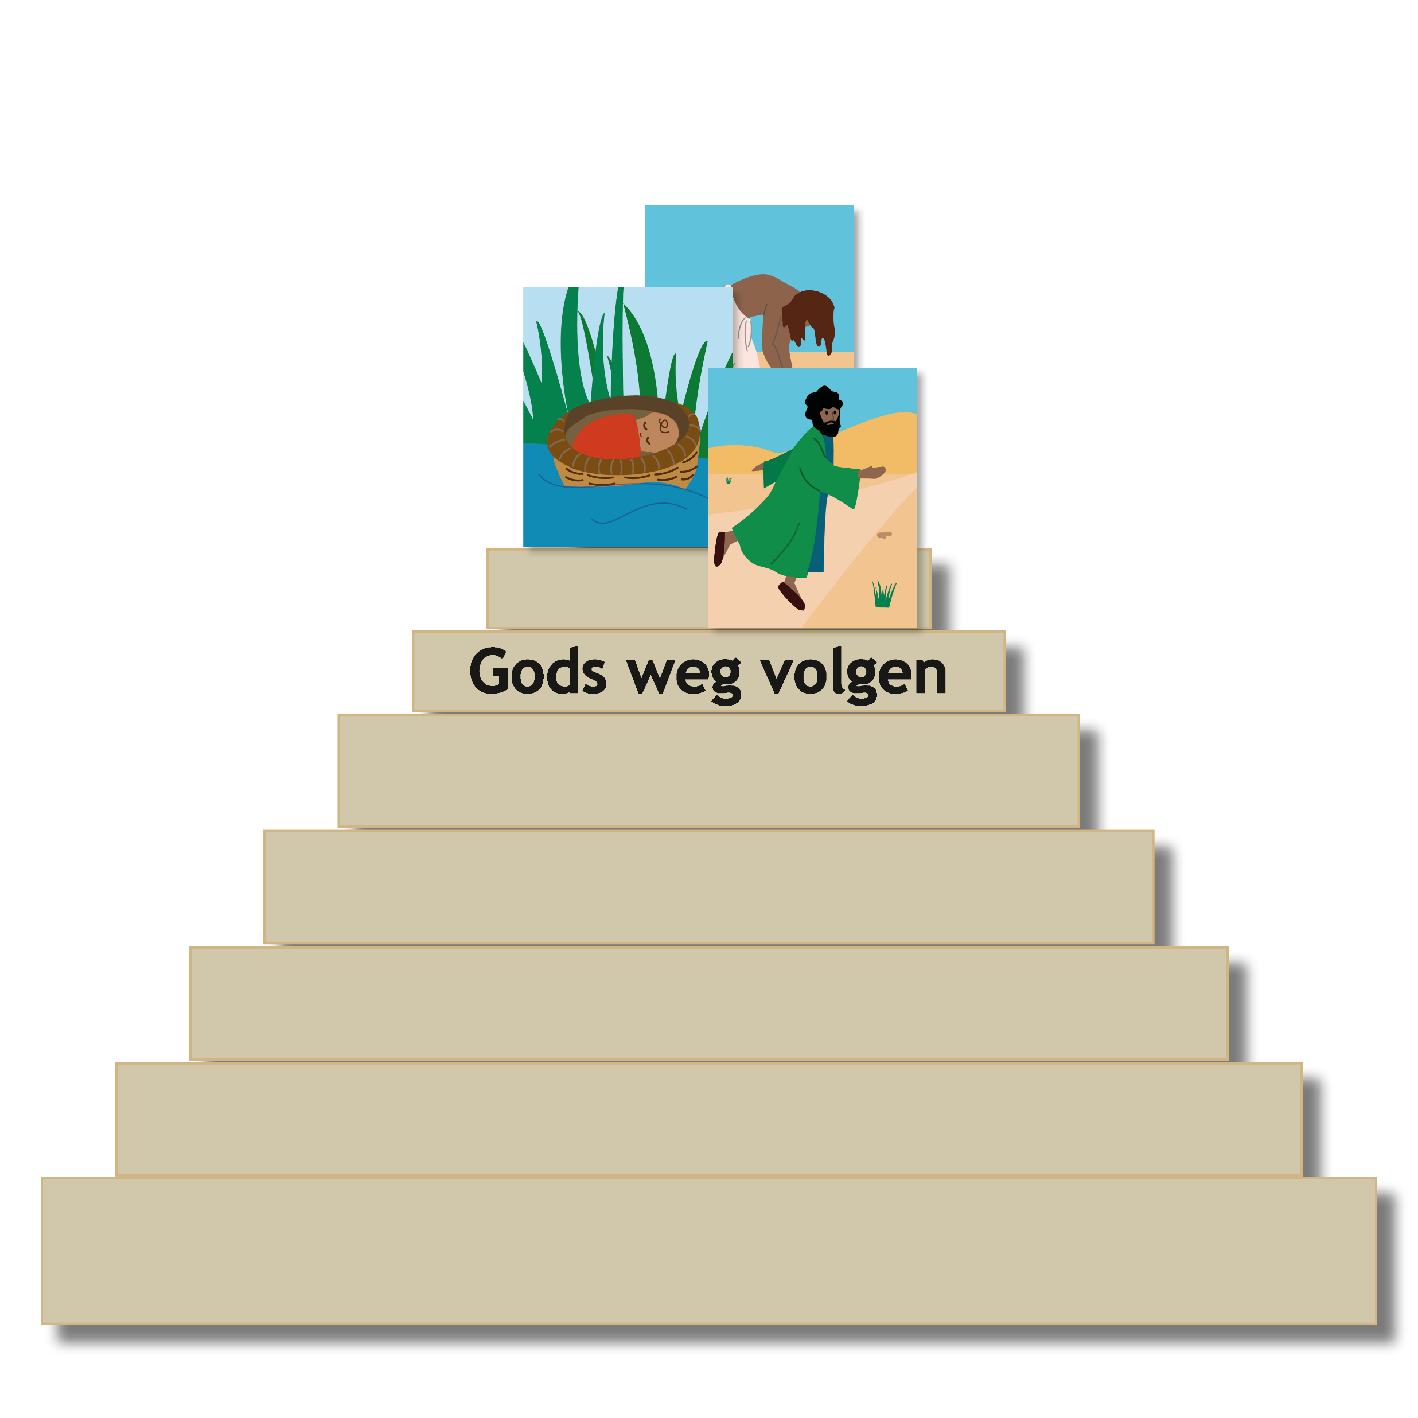

Slide 3


Slide 4


aangewezen door God

